Slide 1

Vanhempainilta 1lk
19.8.2025

Slide 2
Sisältö
Mitäs me epulla?
Meidän eppuluokka
Arvioinnista
Hyvä tietää
Lohikoskipäivä
Keskustelu

Slide 3
Mitäs me epulla?
Äidinkielen ja kirjallisuuden erityisenä tehtävänä on edistää oppilaiden yksilöllisten edellytyksien pohjalta itsensä ilmaisemista ja vuorovaikutuksen taitoja, kielellistä tietoisuutta sekä kehittää kuuntelemisen, puhumisen, lukemisen ja kirjoittamisen perustaitoja.
Matematiikassa pääpaino on lukukäsitteen ymmärtämisessä ja lukujonotaidoissa. Edistyminen kymmenjärjestelmän ymmärtämisessä ja laskutaidon sujuvuudessa. Kappaleiden ja kuvioiden luokittelutaidoissa edistyminen ja matematiikan käyttämisessä ongelmanratkaisutaidoissa.
Englantia opiskelemme jolly phonics -menetelmällä. tutustumme eri äänteisiin äänne kerrallaan.
Pääpaino positiivisissa oppimiskokemuksissa sekä kannustavassa palautteessa.

Slide 4
Monta aikuista, 45 oppilasta
Ryhmässä aikuisia: 2 luokanopettajaa (Helena ja Tiina) sekä tuntiopettaja (Rosi) sekä ohjaajat (Satu ja Ville) ja laaja-alainen erityisopettaja (Elisa). Mukana kuvioissa tarpeen mukaan myös erityisluokanopettaja (Julia) ja ohjaaja (Paula).
Joustava ryhmittely oppilaiden omien tarpeiden mukaan. Mahdollistaa päivän aikana opetuksen ja toiminnan eriyttämisen monipuolisemmin.
Useamman opettajan yhteistyönä suunniteltu opetus monipuolisempaa niin oppisisällöltään kuin työtavoiltaankin.
Useamman tutun aikuisen läsnäolo voi tuoda oppilaille myös tukea ja turvaa yhtä nimikoitua opettajaa enemmän.
Kaikki samalla luokalla, epulla. Jaottelut:
  kotiryhmät: Kotikolo ja Pajupoukama → omat lokerot ja pöytäpaikat näissä
  ilves ja hirvi -ryhmät → käsityö ja liikunta
  lukuryhmät: Aamos, Ulla, Papu → taitotason mukaan, muuttuvat tarvittaessa

Slide 5
Arvioinnista
Arviointikeskustelu vko 46-6 aikana. Teemana "Minä ja koulun arki". täytettävä lomake ennen tätä kotiin.
Lukuvuositodistus keväällä. Asteikko: Tavoitteet saavutettu / Tavoitteet saavutettu osittain / Tavoite ei saavutettu
Tavoitteet 1.luokalla
Arviointi perustuu taitotasoihin

Slide 6
Hyvä tietää: yhteydenpito
Wilma
  Yhteydenpito pääasiassa Wilman kautta
  Viestikenttään vastaanottajiksi aina opet Helena, Tiina JA Rosi
  Viestikentän alapuolelle raksit kahteen ruutuun
EMME SEURAA WILMAA KESKEN OPPITUNTIEN. TÄRKEÄT VIESTIT EDELLISENÄ PÄIVÄNÄ.
AKUUTIT ASIAT PUHELIMITSE

Slide 7
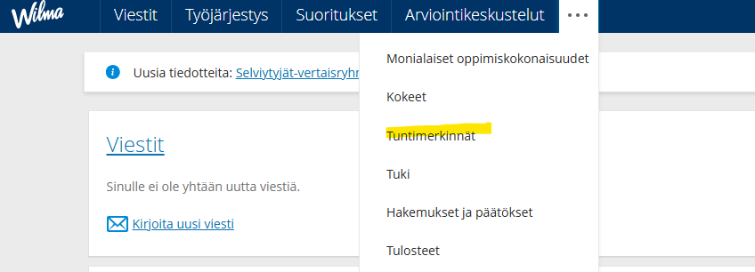
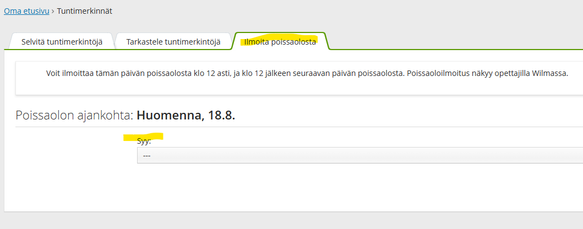
Hyvä tietää:
oppilaan poissaolo
Ilmoita poissaolosta
joko nettiselaimen kautta tai wilma sovelluksella
→ tuntimerkinnät → ilmoita poissaolosta
TERVeydellisiin syyt; jos lapsi on sairas, hammaslääkäri tai terapia
MUU selvitetty; muissa poissaolotapauksissa (kirjaa selitys)
LUVATON: lapsi on yli tunnin poissa koulusta ilman syytä.
tai esim. jos lapsi ei halua lähteä kouluun
Opettajan Selvittämätön poissaolo; jos lapsi ei näy koulussa,
eikä ilmoitusta poissaolosta
HUOLISIGNAALI

Slide 8
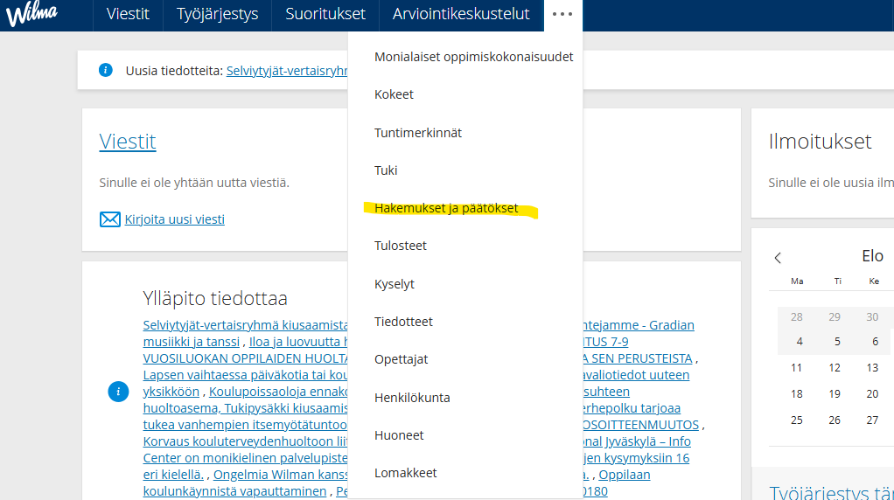
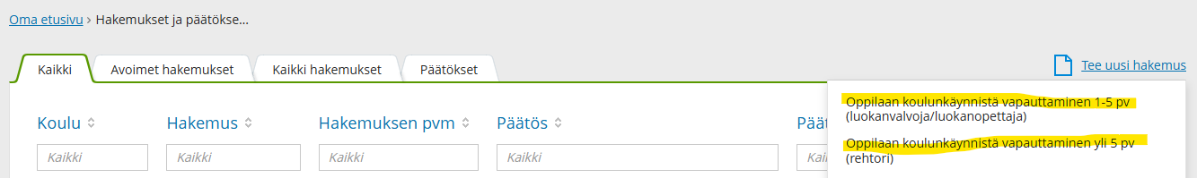
Hyvä tietää: poissaoloanomukset
Poissaoloanomukset Wilman
nettiselaimen kautta
→ hakemukset ja päätökset
→ tee uusi hakemus
yli 5 päivän poissaolot

Slide 9
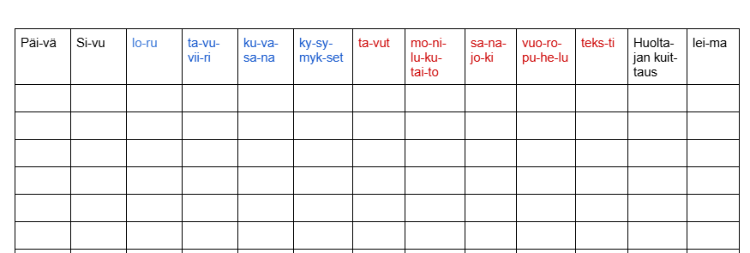
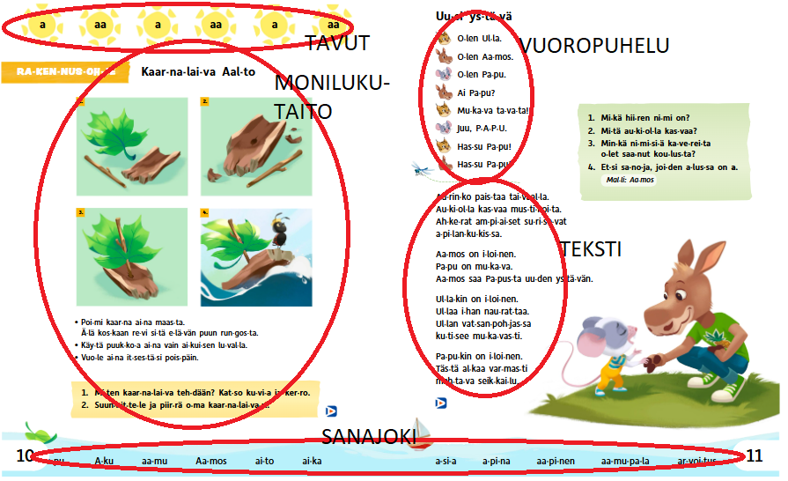
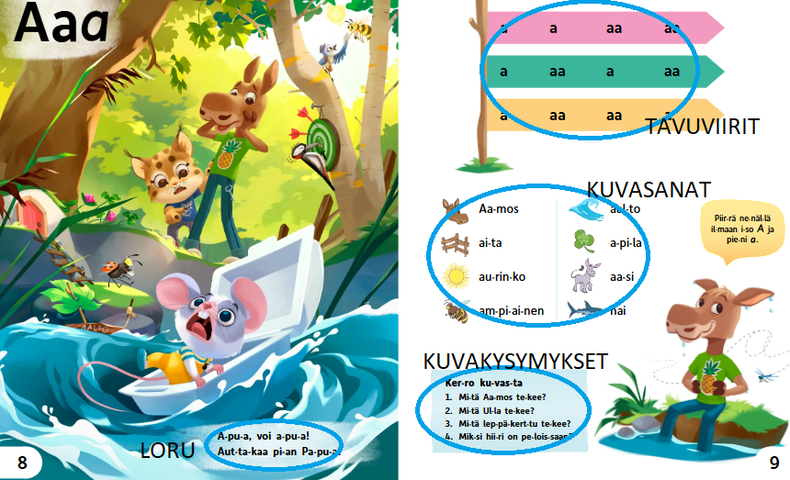
Hyvä tietää:
lukuläksyt
Sininen =
eka aukeama
Punainen =
toka aukeama
Lukuläksykortti Aapisessa
aina ääneen aikuiselle (3x)

Slide 10
Hyvä tietää: oppilaan tavarat
Oppilaan lokero
  aamuisin viedään läksykirjat lokeroon
  mustaa kulmalukkokansiota säilytetään lokerossa, jotta monisteet pysyvät siistinä
→ jos kansio löytyy repusta, siellä on kotiin postia
Repussa vain läksykirjat
Kotona hyvä olla eri kynä+kumi kuin koulussa, jotta työskentelyvälineet löytyvät aina koululla
  lokeroon saa tuoda pienen rasian/korin tai penaalin → voi auttaa säilyttämään kyniä paremmin

Slide 11
Hyvä tietää: muuta
Pedanet: eppuluokan pedanet-sivu
Läksyn merkkaaminen ja unohdukset → LÄKSÄRI JOULUN JÄLKEEN
JOS OPPILASTA TARVITSEE HAKEA HAMMASLÄÄKÄRIIN TMS. → HAE ITSE LUOKASTA
välkkäalueet. Jos oppilas haetaan kesken koulupäivän välitunnin aikana, sopikaa, millä pihalla lapsi odottaa
Työrauha
Lukudiplomi / lukeminen
Vanhempien whatsapp.
Vanhempainyhdistyksen jäsen ja varajäsen Anne Pohju / Ronja Tuukkanen-Westerback
Open vartti
Perheilta koululla

Slide 12
Lohikoskipäivä 13.9.
Onko ideaa, mitä toimintaa/ohjelmaa?
Opet jakaa wilman kautta googledocs-tiedoston, johon vanhemmat merkitsevät myyntivuoronsa, tuomisensa jne.
rahavastaava?

Slide 13
Keskustelua
Miten syksy on alkanut? Ajatuksia koulun alusta.
Millaisia toiveita teillä on luokan yhteistyötä ajatellen? Ideoita ja ajatuksia.
Kysymyksiä, tai muuta vapaaehtoista.

